Slide 1
🍽
Vite & Gourmand
Application web pour traiteur événementiel
Jamesy MUKUNA MUKENKETAYI
Titre Professionnel Développeur Web et Web Mobile (DWWM)
Session Novembre – Décembre 2026
Notes:
Bonjour, je m'appelle Jamesy MUKUNA. Je vous présente Vite & Gourmand, une application web pour un traiteur événementiel, que j'ai développée et déployée en production.

Slide 2
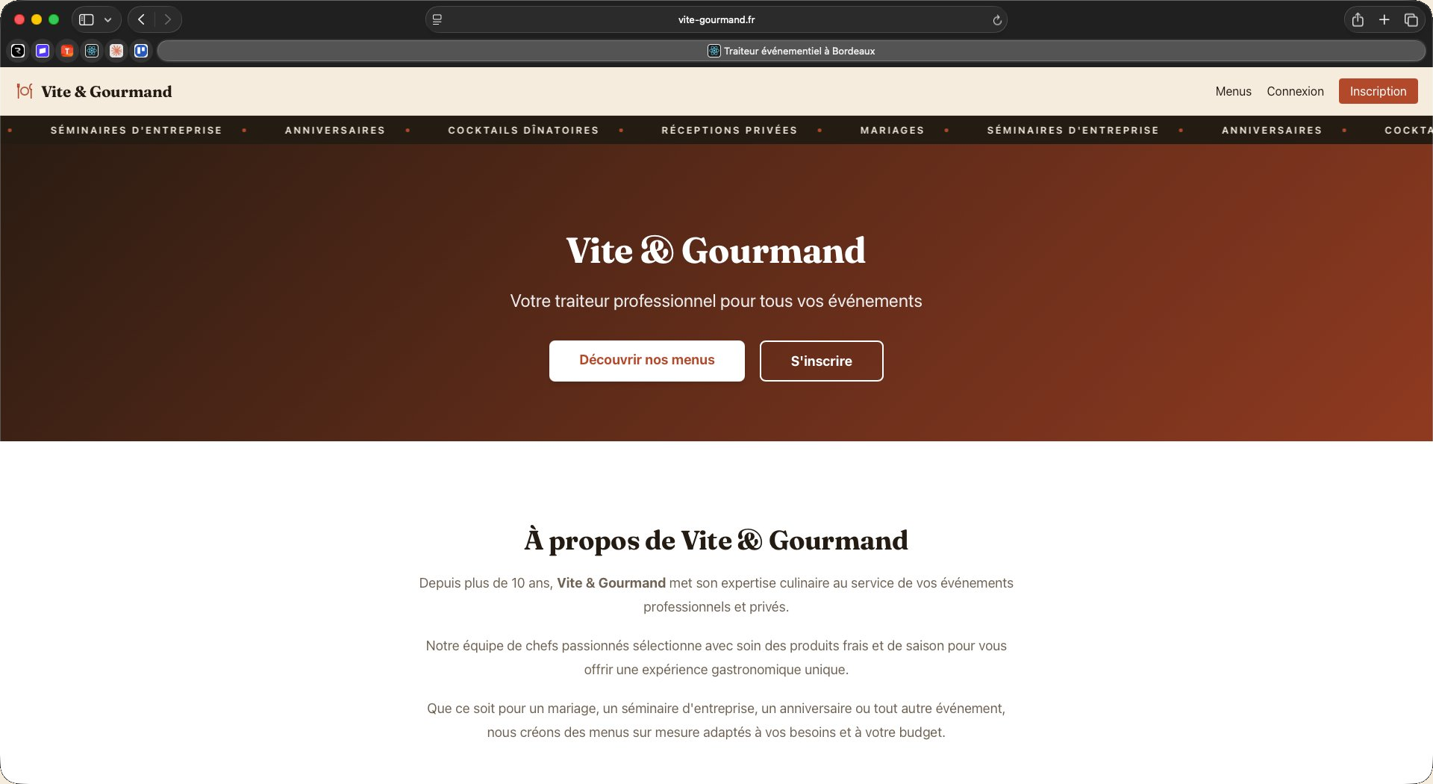
Une application en production
vite-gourmand.fr
Notes:
Avant d'entrer dans les détails : voici mon application réellement en ligne, accessible à tous sur vite-gourmand.fr. J'y reviendrai pour une démonstration complète.

Slide 3
Déroulé de la présentation
1
Contexte & besoin
6
Démonstration
2
Acteurs & fonctionnalités
7
Sécurité, RGPD & tests
3
Stack & architecture
8
Déploiement
4
Conception & maquettes
9
Bilan & perspectives
5
Réalisation & points forts
10
Questions
Notes:
Voici le déroulé : contexte, acteurs, technique, conception, réalisation, démonstration, puis sécurité/tests, déploiement, bilan et vos questions.

Slide 4
Contexte & besoin
1
Le point de départ
Un traiteur événementiel à Bordeaux gérait ses commandes de façon manuelle : téléphone, e-mails, papier.
🍽
Le besoin : digitaliser tout le processus
Vite & Gourmand
Commander en ligne 24h/24
Gérer les commandes et menus
Espace d'administration complet
Conformité RGPD
Déploiement en production sécurisé
« Votre traiteur professionnel
pour tous vos événements »
Contrainte : réalisé avec une stack moderne, projet de fin de formation.
Notes:
Le client gérait ses commandes manuellement et voulait digitaliser. Objectifs : commande en ligne, gestion, administration, RGPD, déploiement sécurisé.

Slide 5
Acteurs & permissions
2
👤
🧑
👨‍🍳
👑
Visiteur
Client
Employé
Administrateur
Consulte les menus, filtres, s'inscrit
Commande, suit ses commandes, avis, RGPD
Gère les commandes, statuts, modère les avis
Gère menus, plats, allergènes et statistiques
Permissions croissantes : chaque rôle hérite des droits du précédent + les siens.
Notes:
Quatre acteurs avec permissions croissantes : visiteur, client, employé, administrateur.

Slide 6
Stack technique
3
FRONT-END
BACK-END
React 19
Laravel 10
Interface, composants réutilisables
API REST, logique métier, sécurité
DONNÉES
NOSQL
PostgreSQL
MongoDB
Base relationnelle (métier)
Statistiques (agrégats)
Déploiement : VPS OVH · Nginx · HTTPS (Let's Encrypt)
Notes:
React en front, Laravel en API REST, PostgreSQL pour le relationnel, MongoDB pour les stats. Déployé sur VPS OVH avec Nginx et HTTPS.

Slide 7
Architecture 3-tiers découplée
4
React 19 (SPA)
Frontend — navigateur
▼
API REST (HTTPS / JSON)
Communication découplée
▼
Laravel 10 / PHP 8.2
Backend — logique métier
▼
PostgreSQL + MongoDB
Double persistance
Notes:
Architecture 3-tiers découplée : React communique avec Laravel via une API REST en JSON. Laravel gère PostgreSQL et MongoDB. Le découplage permet de faire évoluer chaque partie indépendamment.

Slide 8

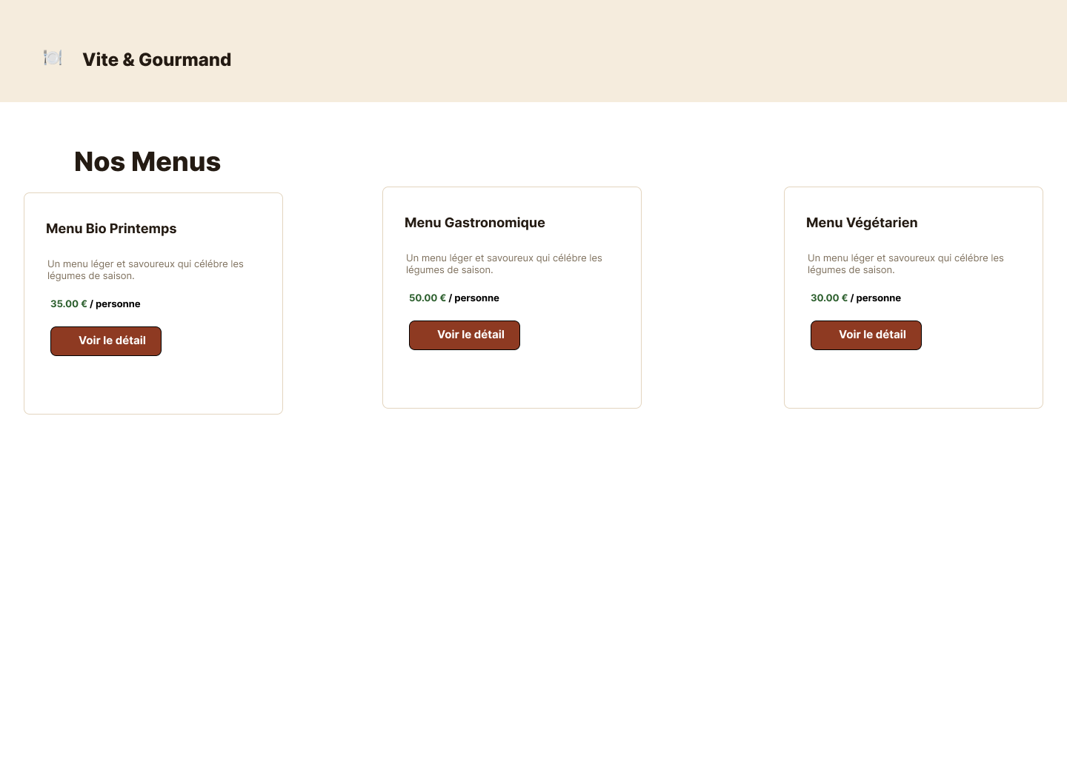
Conception : maquettes (Figma)
4
Page d'accueil
Page « Nos Menus »
Maquettes réalisées sous Figma avant le développement, pour valider la structure avec le client.
Notes:
Maquettes réalisées sous Figma avant de coder. Chaque carte de menu est un composant réutilisable, ce qui correspond en React à un composant affiché en boucle avec .map().

Slide 9
Charte graphique
4
#F5ECDD
#B1492A
#241B13
#E3D5BF
Crème
Terracotta
Brun foncé
Beige
Fond
Boutons, accents
Texte, footer
Bordures
Typographie
Fraunces (serif) pour les titres et le logo — caractère artisanal. Police système (sans-serif) pour le corps — lisibilité optimale.
Notes:
Identité chaleureuse et artisanale : crème, terracotta, brun. Typographie Fraunces pour les titres, police système pour le corps.

Slide 10
Fonctionnalités & règles métier
5
💰
Calcul du prix en temps réel
Prix de base + remise 10% (si convives ≥ min+5) + livraison (5€ dans Bordeaux, sinon 5€ + 0,59€/km)
📦
Workflow de commande
8 statuts : en attente → acceptée → préparation → livraison → livrée. E-mail auto à chaque étape
🔒
Sécurité du calcul
Le prix est recalculé côté serveur : jamais de confiance au navigateur
📧
E-mails transactionnels
Envoyés via Resend (domaine vérifié) à chaque changement de statut
Notes:
Le prix se calcule en temps réel côté React, mais est recalculé côté Laravel pour la sécurité. Workflow à 8 statuts avec e-mail automatique via Resend.

Slide 11
NoSQL : statistiques (MongoDB)
5
Pourquoi deux bases ?
PostgreSQL : cœur transactionnel structuré (intégrité référentielle).
MongoDB : agrégats statistiques dénormalisés, lus rapidement pour le tableau de bord.
Comment ?
À chaque commande, un Observer Laravel copie automatiquement les données dans MongoDB → graphique CA et nombre de commandes par menu.
Notes:
PostgreSQL pour le transactionnel, MongoDB pour les stats. Un Observer Laravel alimente MongoDB automatiquement à chaque commande. Le graphique montre le CA par menu.

Slide 12
Sécurité à plusieurs niveaux
7
Authentification
Autorisations
Tokens Sanctum · mots de passe hachés (bcrypt) · politique stricte
Middleware CheckRole sur routes admin + Policies (403 si rôle insuffisant)
Données
Transport
Validation serveur (FormRequests) · Eloquent contre injections SQL
HTTPS · headers de sécurité · rate limiting anti-brute-force
Notes:
Sécurité à plusieurs niveaux : authentification, autorisations avec CheckRole, validation des données, transport HTTPS.

Slide 13
Conformité RGPD
7
✅
Consentement
Explicite et daté à l'inscription
📥
Portabilité
Export de toutes ses données en JSON
✏️
Rectification
Sur simple demande (droit rappelé dans « Mes données »)
🗑️
Droit à l'oubli
Suppression du compte en cascade (double confirmation)
Le mot de passe (haché) est exclu de l'export — sécurité et conformité.
Notes:
RGPD : consentement daté, export JSON (portabilité), rectification, droit à l'oubli avec suppression en cascade. Le mot de passe est exclu de l'export.

Slide 14
Tests automatisés
7
18
💡 Un test a révélé une faille de sécurité
Les routes d'administration exigeaient l'authentification, mais pas le bon rôle. Un utilisateur simple pouvait créer un menu — code 201 (créé) au lieu de 403 (interdit).
tests passés
(64 assertions)
Correction : middleware CheckRole. C'est un cas typique de broken access control, la faille n°1 du top 10 OWASP.
PHPUnit · base SQLite en mémoire · authentification, menus, RGPD
Notes:
J'ai écrit 18 tests. L'un d'eux a révélé une faille de contrôle d'accès : un utilisateur simple pouvait créer un menu (201 au lieu de 403). Corrigée avec un middleware CheckRole. C'est du broken access control, la faille n°1 OWASP. Ça montre la valeur des tests.

Slide 15
Déploiement en production
8
Serveur
Application
VPS OVH · Ubuntu 22.04 · Nginx (serveur web + proxy inverse)
Laravel 10 via PHP 8.2-FPM · React compilé (npm run build) servi en statique
Données
Mise en ligne
PostgreSQL 14 en local · MongoDB Atlas (statistiques) · secrets dans .env
git push → git pull · migrate + config:cache · HTTPS Let's Encrypt
Notes:
L'application est déployée sur un VPS OVH sous Ubuntu. Nginx sert le front React compilé et transmet les appels /api à Laravel via PHP-FPM. PostgreSQL tourne en local, MongoDB Atlas héberge les statistiques, et les secrets sont dans le fichier .env hors de Git. Pour déployer : je pousse sur GitHub, je fais git pull sur le serveur, puis migrate, config:cache et npm run build. Le HTTPS est assuré par Let's Encrypt avec renouvellement automatique.

Slide 16
🖥️
Démonstration
Parcours complet : visiteur → client → employé → administrateur
vite-gourmand.fr
Notes:
Place à la démonstration en direct. Je vais suivre un parcours du visiteur jusqu'à l'administrateur : consultation des menus avec filtres, commande avec calcul de prix, changement de statut côté employé, et statistiques côté admin.

Slide 17
Difficultés rencontrées & solutions
9
Accès SSH au VPS
Résolu via mode rescue OVH et configuration de l'utilisateur
URL localhost en production
Corrigée par des variables d'environnement
Routing Nginx pour l'API
Configuration du reverse proxy (/api → Laravel)
MongoDB en production
Extension installée ; panne Atlas (sept. 2026) diagnostiquée par les logs → synchro non bloquante
Faille d'autorisation
Détectée par les tests, corrigée par middleware CheckRole
Notes:
Plusieurs difficultés techniques résolues : SSH, URL localhost, routing Nginx, extension MongoDB. Et surtout la faille détectée par les tests. J'ajoute un incident réel : en septembre 2026, le cluster MongoDB Atlas a été mis en pause pour inactivité, ce qui provoquait une erreur 500 au changement de statut. Je l'ai diagnostiqué avec les logs Laravel et nslookup, puis j'ai rendu la synchronisation MongoDB non bloquante avec un try/catch.

Slide 18
Perspectives d'évolution
9
Fonctionnelles
Techniques
Paiement en ligne (Stripe)
Automatisation de la caution matériel
Application mobile
Multi-langue (i18n)
Pipeline CI/CD (GitHub Actions)
Cache Redis
Tests end-to-end (Cypress)
Authentification 2FA
Un périmètre maîtrisé, avec des axes d'amélioration identifiés.
Notes:
Évolutions : paiement Stripe, app mobile, multi-langue côté fonctionnel ; CI/CD, Redis, tests E2E, 2FA côté technique. Je présente ça comme un périmètre maîtrisé.

Slide 19
Conclusion
Une application complète et fonctionnelle en production
Stack moderne : React, Laravel, PostgreSQL, MongoDB
Sécurité et RGPD respectés
18 tests automatisés
Déployée en production (VPS OVH, HTTPS)
Documentation et maquettes complètes
Compétences validées
CCP1
Front-end sécurisé
CCP2
Back-end sécurisé
+ déploiement & sécurité
Notes:
En conclusion : application complète en production, stack moderne, sécurité, RGPD, tests, documentation. Le projet valide les deux CCP du titre DWWM.

Slide 20
🍽
Merci de votre attention
Je suis prêt à répondre à vos questions
Jamesy MUKUNA MUKENKETAYI · vite-gourmand.fr
Notes:
Merci de votre attention. Je suis prêt à répondre à vos questions.

